Slide 1
斗地主设计
by 刘翼豪 刘文

Slide 2
从需求到设计
我们需要做些什么：
抽象，建立模型，设计框架... ...

Slide 3
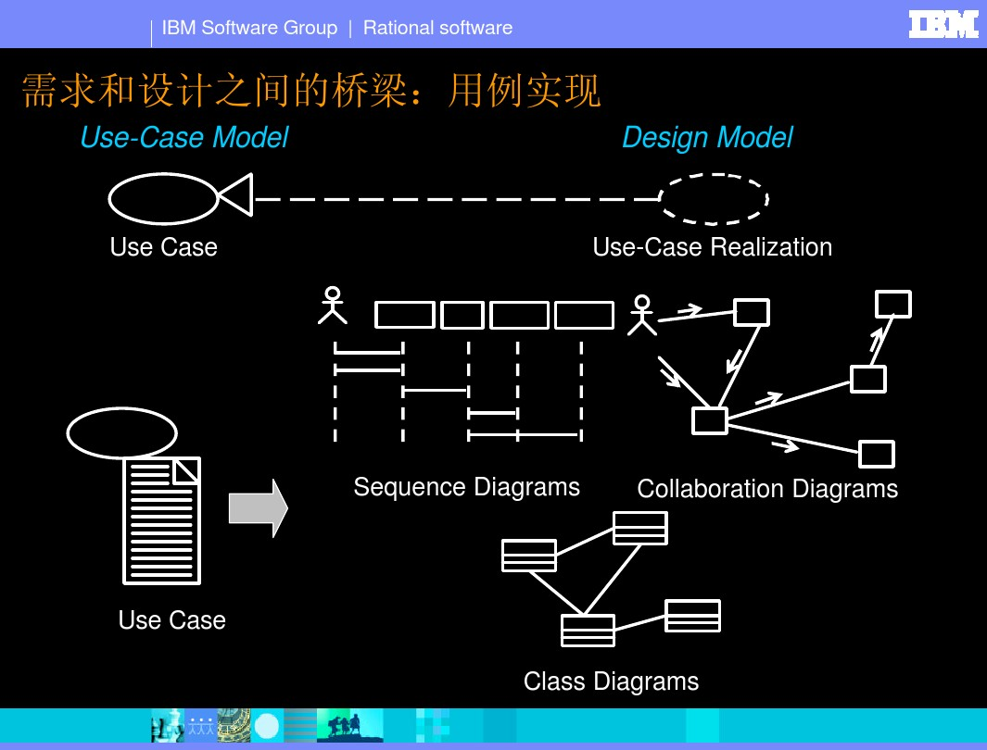

Slide 4
Java斗地主
登录系统
游戏系统
用户信息管理系统
投诉建议系统
玩家登陆
管理员登陆
游客模式
初始化
洗牌、发牌
叫地主、抢地主
出牌
判断胜负
游戏结算
玩家修改资料
管理员注销玩家账号
玩家提交投诉和建议
管理员处理投诉和建议
其他

Slide 5
登录系统类

Slide 7
针对登录对象的不同，登录类可以有几个不同的子类：

Slide 8
玩家登录
方法：gerAccountMessage（）：读取输入的账户信息比对登录
setANewAccount（）：建立一个新账户
游客登录
方法：guestLogin（）：游客登录无需账户信息
管理员登录
方法：administratorsLogin():读取输入的账户信息比对登录

Slide 9
游戏系统类

Slide 11
方法
initGame（）：初始化游戏，并进入游戏画面
dealCards（）：发牌
shuffleCards():洗牌
callLandlord（）：叫地主
cobLandlord（）：抢地主
playCards（）：出牌
determineOutcome（）：判断胜负
gamesettlement（）：游戏结算

Slide 12
用户管理系统类

Slide 15
用户账户
方法：
enterM（）：进入管理界面
changeAccountINfo（）：更改用户自己的信息
printAccountINfo（）：打印用户信息
return（）：返回主界面
... ...
管理员账户
方法：
enterM（）：进入管理界面
changeAccountINfo（）：更改相关用户信息
printAccountINfo（）：打印用户信息
deleteAccountINfo（）：删除注销用户信息
return（）：返回主界面

Slide 16
投诉建议系统

Slide 19
用户
方法：
enterS（）：进入投诉建议系统
yourSuggestOrComlaint():用户提交建议或者投诉
return（）：返回主界面
管理员：
方法：dealSuggestOrComlaint()：处理用户提交的建议和投诉
return（）：返回主界面
enterS（）：进入投诉建议系统

Slide 22
玩家登陆
投诉及
建议
玩家信息库
管理员登陆
管理维护
游戏操作及管理
投诉和建议信息库
反馈

Slide 25
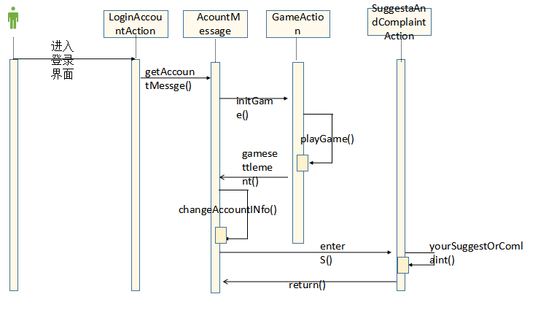

Slide 26
Thank you！

